Slide 1
YSGOL CAE TOP • WYTHNOS 18
Defnyddio ein llais dros eraill
Ffydd a Pharch
Tri chyfnod o gydaddoli
Sesiynau A, B ac C
1

Slide 2
YSGOL CAE TOP • WYTHNOS 18
I’r arweinydd
Un sesiwn ar y tro, tua 10–12 munud.
Darllenwch y geiriau ar y sgrin yn naturiol.
Arhoswch wrth y cwestiynau a’r seibiau.
Nid oes angen propiau na Presenter View.
A Y syniad na chlywodd neb (sleidiau 4–20)
B Esther wrth y drws (sleidiau 21–37)
C Neges sy’n cael help (sleidiau 38–54)
2

Slide 3
YSGOL CAE TOP • WYTHNOS 18
Cyn dechrau
Mae A ac C yn defnyddio sefyllfaoedd ysgol dychmygol. Mae B yn ailadrodd Esther 4–7 heb fanylion trais. Defnyddiwch enghreifftiau dychmygol yn yr ymarferion.
Mae’r darnau Beiblaidd mewn geiriad Cymraeg syml, wedi’u haralleirio. Nid dyfyniadau o argraffiad cyhoeddedig ydynt.
Mae siarad a gweddïo’n ddewisol. Nid oes angen rhannu profiad personol. Dilynwch bolisi’r ysgol os bydd plentyn yn rhannu pryder.
3

Slide 4
YSGOL CAE TOP • WYTHNOS 18 • SESIWN A
Y syniad na chlywodd neb
Gadewch inni fod yn llonydd am eiliad.
Gallwn wrando, meddwl a rhannu syniadau.
Stori ysgol ddychmygol am wrando a rhoi clod
4

Slide 5

YSGOL CAE TOP • WYTHNOS 18 • SESIWN A
Llais wrth y bwrdd
Roedd grŵp yn cynllunio cornel ddarllen.
“Beth am roi’r llyfrau lluniau ar silff isel?” meddai Nia’n dawel.
Parhaodd pawb i siarad.
Yna dywedodd Jac yr un syniad mewn llais uchel. “Syniad gwych, Jac!” meddai rhywun.
5
Notes:
Cynnwys craidd ar y sgrin. Wythnos 18, sesiwn A.
Ffynhonnell: Cae_Top_38_Week_Three_Session_Worship_Plan.xlsx, wythnos 18.
Darlun wedi’i gynhyrchu gan AI ar gyfer y stori. Nid llun dogfennol nac unigolyn go iawn ydyw.

Slide 6
YSGOL CAE TOP • WYTHNOS 18 • SESIWN A
Y foment fach
Edrychodd Nia i lawr ar y bwrdd.
Roedd ei syniad wedi cael ei glywed o’r diwedd, ond nid fel ei syniad hi.
Roedd Alis wedi clywed Nia y tro cyntaf.
Beth allai hi ei wneud?
6
Notes:
Cynnwys craidd ar y sgrin. Wythnos 18, sesiwn A.
Ffynhonnell: Cae_Top_38_Week_Three_Session_Worship_Plan.xlsx, wythnos 18.

Slide 7
YSGOL CAE TOP • WYTHNOS 18 • SESIWN A
Tri ymateb
Gallai Alis gadw’n dawel.
Gallai weiddi, “Dydych chi byth yn gwrando!”
Neu gallai ddweud, “Syniad Nia oedd hwnnw. Gawn ni glywed hi’n ei esbonio?”
Pa ymateb sy’n rhoi lle i Nia? Pam?
7
Notes:
Cynnwys craidd ar y sgrin. Wythnos 18, sesiwn A.
Ffynhonnell: Cae_Top_38_Week_Three_Session_Worship_Plan.xlsx, wythnos 18.

Slide 8
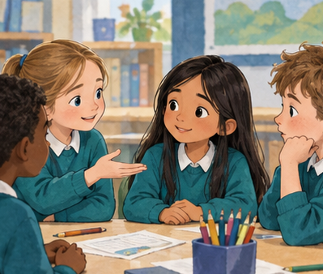
YSGOL CAE TOP • WYTHNOS 18 • SESIWN A
Rhoi’r llawr i Nia
“Syniad Nia oedd hwnnw,” meddai Alis. “Gawn ni glywed hi’n ei esbonio?”
Yna arhosodd.
Ni ddechreuodd esbonio’r syniad drosti. Roedd yn rhoi’r tro yn ôl iddi.
8
Notes:
Cynnwys craidd ar y sgrin. Wythnos 18, sesiwn A.
Ffynhonnell: Cae_Top_38_Week_Three_Session_Worship_Plan.xlsx, wythnos 18.
Darlun wedi’i gynhyrchu gan AI ar gyfer y stori. Nid llun dogfennol nac unigolyn go iawn ydyw.

Slide 9

YSGOL CAE TOP • WYTHNOS 18 • SESIWN A
Ei hesboniad hi
Esboniodd Nia y gallai’r plant iau gyrraedd y silff isel eu hunain.
“Wnes i ddim sylwi dy fod wedi dweud hynny,” meddai Jac. “Mae’n ddrwg gen i.”
Dechreuodd y grŵp wrando ar y rheswm y tu ôl i’r syniad.
9
Notes:
Cynnwys craidd ar y sgrin. Wythnos 18, sesiwn A.
Ffynhonnell: Cae_Top_38_Week_Three_Session_Worship_Plan.xlsx, wythnos 18.
Darlun wedi’i gynhyrchu gan AI ar gyfer y stori. Nid llun dogfennol nac unigolyn go iawn ydyw.

Slide 10
YSGOL CAE TOP • WYTHNOS 18 • SESIWN A
Newid y ffordd o wrando
Cytunodd y grŵp i adael i rywun orffen cyn ymateb.
Byddent yn gofyn am syniadau gan y rhai nad oeddent wedi siarad.
Gallai plentyn hefyd ddewis dangos cynllun neu ofyn am help i esbonio. Nid oedd rhaid siarad o flaen pawb.
10
Notes:
Cynnwys craidd ar y sgrin. Wythnos 18, sesiwn A.
Ffynhonnell: Cae_Top_38_Week_Three_Session_Worship_Plan.xlsx, wythnos 18.

Slide 11
YSGOL CAE TOP • WYTHNOS 18 • SESIWN A
Ymarfer un frawddeg
Gyda phartner, rhowch gynnig ar:
“Roedd gan Nia syniad. Gawn ni wrando?”
Yna arhoswch am bum eiliad cyn dweud unrhyw beth arall.
Sut roedd y saib yn helpu?
11
Notes:
Cynnwys craidd ar y sgrin. Wythnos 18, sesiwn A.
Ffynhonnell: Cae_Top_38_Week_Three_Session_Worship_Plan.xlsx, wythnos 18.

Slide 12
YSGOL CAE TOP • WYTHNOS 18 • SESIWN A
Cefnogi heb gymryd drosodd
Gallwn ofyn i rywun sut yr hoffai gael help.
Efallai ei fod am siarad ei hun. Efallai ei fod am i ffrind helpu.
Mae defnyddio ein llais dros eraill yn cynnwys gwrando ar yr hyn maen nhw ei eisiau.
12
Notes:
Cynnwys craidd ar y sgrin. Wythnos 18, sesiwn A.
Ffynhonnell: Cae_Top_38_Week_Three_Session_Worship_Plan.xlsx, wythnos 18.

Slide 13
YSGOL CAE TOP • WYTHNOS 18 • SESIWN A
Geiriau o’r Beibl
Siarada dros y rhai na allant siarad drostynt eu hunain. Amddiffyn hawliau’r rhai sydd angen help. Siarada’n deg dros y tlawd a’r anghenus.
Diarhebion 31:8–9
Geiriad Cymraeg syml wedi’i aralleirio
13
Notes:
Cynnwys craidd ar y sgrin. Wythnos 18, sesiwn A.
Ffynhonnell: Cae_Top_38_Week_Three_Session_Worship_Plan.xlsx, wythnos 18.
Cyfeiriad Beiblaidd: Diarhebion 31:8–9. Aralleiriad Cymraeg gwreiddiol, nid dyfyniad o argraffiad cyhoeddedig.

Slide 14
YSGOL CAE TOP • WYTHNOS 18 • SESIWN A
Y cysylltiad Cristnogol
Mae’r geiriau hyn yn galw ar rywun sydd â grym i’w ddefnyddio dros gyfiawnder. Mae Cristnogion yn eu darllen fel her i amddiffyn urddas eraill.
Gallwn ddechrau drwy sicrhau bod llais rhywun arall yn cael ei glywed.
14
Notes:
Cynnwys craidd ar y sgrin. Wythnos 18, sesiwn A.
Ffynhonnell: Cae_Top_38_Week_Three_Session_Worship_Plan.xlsx, wythnos 18.

Slide 15
YSGOL CAE TOP • WYTHNOS 18 • SESIWN A
Amser i feddwl
Syniad pwy oedd rhoi’r llyfrau ar silff isel?
Meddyliwch yn dawel. Yna siaradwch â phartner am hanner munud. Gallwch ddewis gwrando.
15
Notes:
Cynnwys craidd ar y sgrin. Wythnos 18, sesiwn A.
Ffynhonnell: Cae_Top_38_Week_Three_Session_Worship_Plan.xlsx, wythnos 18.

Slide 16
YSGOL CAE TOP • WYTHNOS 18 • SESIWN A
Ychydig yn ddyfnach
Sut helpodd Alis Nia heb gymryd ei thro hi?
Gwrandewch ar ddau neu dri syniad. Gallwn anghytuno’n barchus.
16
Notes:
Cynnwys craidd ar y sgrin. Wythnos 18, sesiwn A.
Ffynhonnell: Cae_Top_38_Week_Three_Session_Worship_Plan.xlsx, wythnos 18.

Slide 17
YSGOL CAE TOP • WYTHNOS 18 • SESIWN A
Munud tawel
Gadewch le tawel yn eich meddwl i lais nad ydych wedi’i glywed eto. Does dim angen enwi neb.
Gallwch gadw eich llygaid ar agor. Arhoswn yn dawel am tua 20 eiliad.
17
Notes:
Cynnwys craidd ar y sgrin. Wythnos 18, sesiwn A.
Ffynhonnell: Cae_Top_38_Week_Three_Session_Worship_Plan.xlsx, wythnos 18.

Slide 18
YSGOL CAE TOP • WYTHNOS 18 • SESIWN A
Un cam heddiw
Yn eich grŵp nesaf, gallwch ddweud:
“Roedd gan rywun arall syniad. Gawn ni wrando?”
Yna rhowch amser iddo.
18
Notes:
Cynnwys craidd ar y sgrin. Wythnos 18, sesiwn A.
Ffynhonnell: Cae_Top_38_Week_Three_Session_Worship_Plan.xlsx, wythnos 18.

Slide 19
YSGOL CAE TOP • WYTHNOS 18 • SESIWN A
Gweddi
Gallwch weddïo gyda ni, neu fyfyrio’n dawel.
Dduw,
helpa ni i wrando’n deg.
Boed i’n geiriau wneud lle
i leisiau pobl eraill.
Amen.
19
Notes:
Cynnwys craidd ar y sgrin. Wythnos 18, sesiwn A.
Ffynhonnell: Cae_Top_38_Week_Three_Session_Worship_Plan.xlsx, wythnos 18.

Slide 20
YSGOL CAE TOP • WYTHNOS 18 • SESIWN A
Diwedd sesiwn A
Diolch am wrando a meddwl gyda’n gilydd.
I’r arweinydd: pwyswch Esc i orffen yma.
20

Slide 21
YSGOL CAE TOP • WYTHNOS 18 • SESIWN B
Esther wrth y drws
Gadewch inni fod yn llonydd am eiliad.
Gallwn wrando, meddwl a rhannu syniadau.
Stori’r Beibl wedi’i hailadrodd: Esther 4–7
21

Slide 22
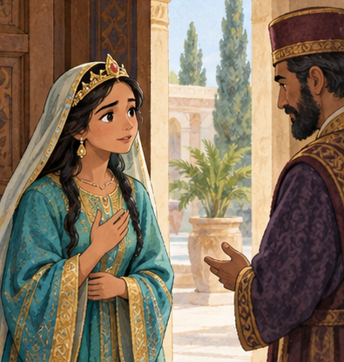
YSGOL CAE TOP • WYTHNOS 18 • SESIWN B
Newyddion i’r frenhines
Roedd Esther yn frenhines ym Mhersia. Roedd hi’n Iddewes.
Daeth newyddion gan Mordecai: roedd Haman wedi trefnu cynllun creulon a oedd yn bygwth bywydau’r Iddewon.
Anfonodd Mordecai neges yn gofyn iddi apelio at y brenin.
22
Notes:
Cynnwys craidd ar y sgrin. Wythnos 18, sesiwn B.
Ffynhonnell: Cae_Top_38_Week_Three_Session_Worship_Plan.xlsx, wythnos 18.
Darlun wedi’i gynhyrchu gan AI ar gyfer y stori. Nid llun dogfennol nac unigolyn go iawn ydyw.
Esther 4–7: https://ebible.org/engwebp/EST04.htm ; https://ebible.org/engwebp/EST05.htm ; https://ebible.org/eng-web/EST07.htm ; World English Bible, public domain.

Slide 23
YSGOL CAE TOP • WYTHNOS 18 • SESIWN B
Drws anodd ei groesi
Roedd hyd yn oed brenhines yn wynebu perygl wrth fynd at y brenin heb wahoddiad.
Pe bai’n estyn ei deyrnwialen aur, byddai’n ei derbyn. Heb hynny, roedd ei bywyd mewn perygl.
Anfonodd Esther neges yn esbonio hyn i Mordecai.
23
Notes:
Cynnwys craidd ar y sgrin. Wythnos 18, sesiwn B.
Ffynhonnell: Cae_Top_38_Week_Three_Session_Worship_Plan.xlsx, wythnos 18.
Esther 4–7: https://ebible.org/engwebp/EST04.htm ; https://ebible.org/engwebp/EST05.htm ; https://ebible.org/eng-web/EST07.htm ; World English Bible, public domain.

Slide 24
YSGOL CAE TOP • WYTHNOS 18 • SESIWN B
Cyfle a chyfrifoldeb
Gofynnodd Mordecai a allai fod wedi dod i’w safle fel brenhines ar gyfer adeg fel hon.
Roedd gan Esther gyfle i siarad â rhywun pwerus.
Ond roedd hi angen paratoi. Nid oedd bod yn ddewr yn golygu nad oedd y perygl yn real.
24
Notes:
Cynnwys craidd ar y sgrin. Wythnos 18, sesiwn B.
Ffynhonnell: Cae_Top_38_Week_Three_Session_Worship_Plan.xlsx, wythnos 18.
Esther 4–7: https://ebible.org/engwebp/EST04.htm ; https://ebible.org/engwebp/EST05.htm ; https://ebible.org/eng-web/EST07.htm ; World English Bible, public domain.

Slide 25
YSGOL CAE TOP • WYTHNOS 18 • SESIWN B
Cymuned yn ei chefnogi
Gofynnodd Esther i’r Iddewon yn y ddinas ymprydio am dri diwrnod. Byddai hi a’i gweision yn gwneud yr un peth.
Ymprydio yw peidio â bwyta am gyfnod mewn arfer crefyddol.
Disgrifiad o’r stori yw hyn. Nid gweithgaredd i ni ei wneud ydyw.
25
Notes:
Cynnwys craidd ar y sgrin. Wythnos 18, sesiwn B.
Ffynhonnell: Cae_Top_38_Week_Three_Session_Worship_Plan.xlsx, wythnos 18.
Esther 4–7: https://ebible.org/engwebp/EST04.htm ; https://ebible.org/engwebp/EST05.htm ; https://ebible.org/eng-web/EST07.htm ; World English Bible, public domain.

Slide 26
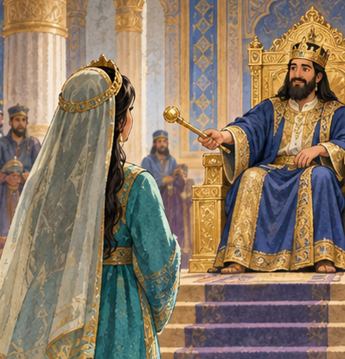
YSGOL CAE TOP • WYTHNOS 18 • SESIWN B
Wrth fynedfa’r llys
Ar y trydydd diwrnod, gwisgodd Esther ei dillad brenhinol a safodd yn y llys.
Gwelodd y brenin hi.
Estynnodd ei deyrnwialen aur.
Roedd wedi ei derbyn. Daeth Esther yn nes a chyffwrdd â’i phen.
26
Notes:
Cynnwys craidd ar y sgrin. Wythnos 18, sesiwn B.
Ffynhonnell: Cae_Top_38_Week_Three_Session_Worship_Plan.xlsx, wythnos 18.
Darlun wedi’i gynhyrchu gan AI ar gyfer y stori. Nid llun dogfennol nac unigolyn go iawn ydyw.
Esther 4–7: https://ebible.org/engwebp/EST04.htm ; https://ebible.org/engwebp/EST05.htm ; https://ebible.org/eng-web/EST07.htm ; World English Bible, public domain.

Slide 27
YSGOL CAE TOP • WYTHNOS 18 • SESIWN B
Amser i siarad
Gofynnodd y brenin beth oedd ei chais. Gwahoddodd Esther ef a Haman i wledd.
Yn y wledd honno, gwahoddodd hi’r ddau i ddod eto drannoeth.
Yn yr ail wledd, gofynnodd y brenin eto beth roedd hi ei eisiau.
27
Notes:
Cynnwys craidd ar y sgrin. Wythnos 18, sesiwn B.
Ffynhonnell: Cae_Top_38_Week_Three_Session_Worship_Plan.xlsx, wythnos 18.
Esther 4–7: https://ebible.org/engwebp/EST04.htm ; https://ebible.org/engwebp/EST05.htm ; https://ebible.org/eng-web/EST07.htm ; World English Bible, public domain.

Slide 28
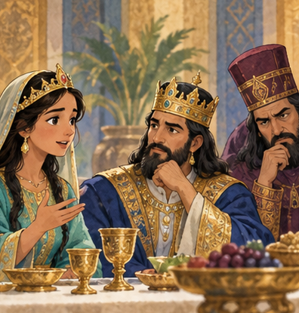
YSGOL CAE TOP • WYTHNOS 18 • SESIWN B
Ei chais dros ei phobl
Gofynnodd Esther i’r brenin achub ei bywyd hi a bywydau ei phobl.
Dywedodd fod cynllun yn eu bygwth. Pan ofynnodd y brenin pwy oedd yn gyfrifol, enwyd Haman ganddi.
Roedd y bygythiad bellach yn amlwg i’r brenin.
28
Notes:
Cynnwys craidd ar y sgrin. Wythnos 18, sesiwn B.
Ffynhonnell: Cae_Top_38_Week_Three_Session_Worship_Plan.xlsx, wythnos 18.
Darlun wedi’i gynhyrchu gan AI ar gyfer y stori. Nid llun dogfennol nac unigolyn go iawn ydyw.
Esther 4–7: https://ebible.org/engwebp/EST04.htm ; https://ebible.org/engwebp/EST05.htm ; https://ebible.org/eng-web/EST07.htm ; World English Bible, public domain.

Slide 29
YSGOL CAE TOP • WYTHNOS 18 • SESIWN B
Beth wnaeth ei llais?
Nid oedd pob problem wedi gorffen wrth iddi siarad. Parhaodd Esther i geisio amddiffyn ei phobl.
Ond roedd hi wedi gwneud y perygl yn hysbys.
Pwy oedd wedi ei helpu i baratoi? Sut wnaeth hi ddefnyddio ei chyfle? Gwrandewch ar ddau syniad.
29
Notes:
Cynnwys craidd ar y sgrin. Wythnos 18, sesiwn B.
Ffynhonnell: Cae_Top_38_Week_Three_Session_Worship_Plan.xlsx, wythnos 18.
Esther 4–7: https://ebible.org/engwebp/EST04.htm ; https://ebible.org/engwebp/EST05.htm ; https://ebible.org/eng-web/EST07.htm ; World English Bible, public domain.

Slide 30
YSGOL CAE TOP • WYTHNOS 18 • SESIWN B
Geiriau o’r Beibl
Pwy a ŵyr? Efallai dy fod wedi dod i fod yn frenhines ar gyfer adeg fel hon.
Esther 4:14
Geiriad Cymraeg syml wedi’i aralleirio
30
Notes:
Cynnwys craidd ar y sgrin. Wythnos 18, sesiwn B.
Ffynhonnell: Cae_Top_38_Week_Three_Session_Worship_Plan.xlsx, wythnos 18.
Cyfeiriad Beiblaidd: Esther 4:14. Aralleiriad Cymraeg gwreiddiol, nid dyfyniad o argraffiad cyhoeddedig.
Esther 4–7: https://ebible.org/engwebp/EST04.htm ; https://ebible.org/engwebp/EST05.htm ; https://ebible.org/eng-web/EST07.htm ; World English Bible, public domain.

Slide 31
YSGOL CAE TOP • WYTHNOS 18 • SESIWN B
Y cysylltiad Cristnogol
Mae Esther yn stori Iddewig sydd hefyd yn yr Hen Destament Cristnogol. Mae llawer o Gristnogion yn gweld ynddi her i ddefnyddio cyfle a dylanwad dros eraill.
Nid yw’r hanes yn gofyn i blant wynebu rhywun peryglus ar eu pen eu hunain. Gall eu cam dewr nhw fod yn gofyn i oedolyn helpu.
31
Notes:
Cynnwys craidd ar y sgrin. Wythnos 18, sesiwn B.
Ffynhonnell: Cae_Top_38_Week_Three_Session_Worship_Plan.xlsx, wythnos 18.
Esther 4–7: https://ebible.org/engwebp/EST04.htm ; https://ebible.org/engwebp/EST05.htm ; https://ebible.org/eng-web/EST07.htm ; World English Bible, public domain.

Slide 32
YSGOL CAE TOP • WYTHNOS 18 • SESIWN B
Amser i feddwl
Pwy oedd angen help Esther?
Meddyliwch yn dawel. Yna siaradwch â phartner am hanner munud. Gallwch ddewis gwrando.
32
Notes:
Cynnwys craidd ar y sgrin. Wythnos 18, sesiwn B.
Ffynhonnell: Cae_Top_38_Week_Three_Session_Worship_Plan.xlsx, wythnos 18.
Esther 4–7: https://ebible.org/engwebp/EST04.htm ; https://ebible.org/engwebp/EST05.htm ; https://ebible.org/eng-web/EST07.htm ; World English Bible, public domain.

Slide 33
YSGOL CAE TOP • WYTHNOS 18 • SESIWN B
Ychydig yn ddyfnach
Pam mae ei pharatoi gyda chymorth eraill yn rhan bwysig o’i dewrder?
Gwrandewch ar ddau neu dri syniad. Gallwn anghytuno’n barchus.
33
Notes:
Cynnwys craidd ar y sgrin. Wythnos 18, sesiwn B.
Ffynhonnell: Cae_Top_38_Week_Three_Session_Worship_Plan.xlsx, wythnos 18.
Esther 4–7: https://ebible.org/engwebp/EST04.htm ; https://ebible.org/engwebp/EST05.htm ; https://ebible.org/eng-web/EST07.htm ; World English Bible, public domain.

Slide 34
YSGOL CAE TOP • WYTHNOS 18 • SESIWN B
Munud tawel
Dychmygwch Esther yn aros wrth y fynedfa. Meddyliwch am y bobl oedd yn ei chefnogi cyn iddi gymryd y cam.
Gallwch gadw eich llygaid ar agor. Arhoswn yn dawel am tua 20 eiliad.
34
Notes:
Cynnwys craidd ar y sgrin. Wythnos 18, sesiwn B.
Ffynhonnell: Cae_Top_38_Week_Three_Session_Worship_Plan.xlsx, wythnos 18.
Esther 4–7: https://ebible.org/engwebp/EST04.htm ; https://ebible.org/engwebp/EST05.htm ; https://ebible.org/eng-web/EST07.htm ; World English Bible, public domain.

Slide 35
YSGOL CAE TOP • WYTHNOS 18 • SESIWN B
Un cam heddiw
Os oes angen siarad dros rywun, gofynnwch am gefnogaeth.
“Ga i help i esbonio rhywbeth pwysig?”
35
Notes:
Cynnwys craidd ar y sgrin. Wythnos 18, sesiwn B.
Ffynhonnell: Cae_Top_38_Week_Three_Session_Worship_Plan.xlsx, wythnos 18.
Esther 4–7: https://ebible.org/engwebp/EST04.htm ; https://ebible.org/engwebp/EST05.htm ; https://ebible.org/eng-web/EST07.htm ; World English Bible, public domain.

Slide 36
YSGOL CAE TOP • WYTHNOS 18 • SESIWN B
Gweddi
Gallwch weddïo gyda ni, neu fyfyrio’n dawel.
Dduw,
rho ddewrder i’r rhai sy’n ceisio cyfiawnder.
Rho gefnogaeth ddoeth iddynt
a chlustiau parod i wrando.
Amen.
36
Notes:
Cynnwys craidd ar y sgrin. Wythnos 18, sesiwn B.
Ffynhonnell: Cae_Top_38_Week_Three_Session_Worship_Plan.xlsx, wythnos 18.
Esther 4–7: https://ebible.org/engwebp/EST04.htm ; https://ebible.org/engwebp/EST05.htm ; https://ebible.org/eng-web/EST07.htm ; World English Bible, public domain.

Slide 37
YSGOL CAE TOP • WYTHNOS 18 • SESIWN B
Diwedd sesiwn B
Diolch am wrando a meddwl gyda’n gilydd.
I’r arweinydd: pwyswch Esc i orffen yma.
37

Slide 38
YSGOL CAE TOP • WYTHNOS 18 • SESIWN C
Neges sy’n cael help
Gadewch inni fod yn llonydd am eiliad.
Gallwn wrando, meddwl a rhannu syniadau.
Ymarfer gyda sefyllfaoedd dychmygol yn unig
38

Slide 39
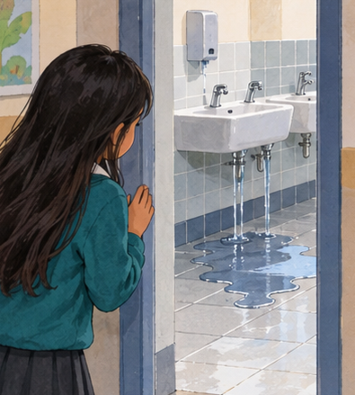
YSGOL CAE TOP • WYTHNOS 18 • SESIWN C
Rhywbeth wrth y sinc
Gwelodd Mali ddŵr ar y llawr ger sinc yr ysgol.
Arhosodd ar y rhan sych wrth y drws.
“Mae rhywbeth o’i le!” meddai wrth blentyn arall.
Ond pwy allai helpu, a beth oedd angen iddo ei wybod?
39
Notes:
Cynnwys craidd ar y sgrin. Wythnos 18, sesiwn C.
Ffynhonnell: Cae_Top_38_Week_Three_Session_Worship_Plan.xlsx, wythnos 18.
Darlun wedi’i gynhyrchu gan AI ar gyfer y stori. Nid llun dogfennol nac unigolyn go iawn ydyw.

Slide 40
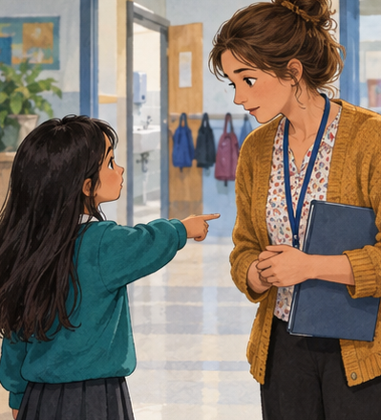
YSGOL CAE TOP • WYTHNOS 18 • SESIWN C
Geiriau mwy clir
Aeth Mali at yr athrawes.
“Mae dŵr ar y llawr ger y sinc. Gwelais i ef nawr. Allwch chi ddod i helpu?”
Roedd wedi dweud beth welodd hi a ble. Nid oedd angen iddi wybod pam roedd y dŵr yno.
40
Notes:
Cynnwys craidd ar y sgrin. Wythnos 18, sesiwn C.
Ffynhonnell: Cae_Top_38_Week_Three_Session_Worship_Plan.xlsx, wythnos 18.
Darlun wedi’i gynhyrchu gan AI ar gyfer y stori. Nid llun dogfennol nac unigolyn go iawn ydyw.

Slide 41
YSGOL CAE TOP • WYTHNOS 18 • SESIWN C
Gwaith yr oedolyn
Diolchodd yr athrawes i Mali. Trefnodd i bobl gadw draw a chael help i ddelio â’r dŵr.
Ni ofynnodd i Mali gyffwrdd â’r dŵr na chwilio am y rheswm.
Roedd y neges yn ddigon i ddechrau cael cymorth.
41
Notes:
Cynnwys craidd ar y sgrin. Wythnos 18, sesiwn C.
Ffynhonnell: Cae_Top_38_Week_Three_Session_Worship_Plan.xlsx, wythnos 18.

Slide 42
YSGOL CAE TOP • WYTHNOS 18 • SESIWN C
Eich tro gyda’r stori
Dychmygwch fod drws cwpwrdd yn sownd. Mae’r llyfr sydd ei angen yn y cwpwrdd.
Dywedwch wrth bartner sy’n chwarae rhan oedolyn:
“Gwelais…”
“Mae o…”
“Ga i help, os gwelwch yn dda?”
Peidiwch â defnyddio digwyddiad go iawn.
42
Notes:
Cynnwys craidd ar y sgrin. Wythnos 18, sesiwn C.
Ffynhonnell: Cae_Top_38_Week_Three_Session_Worship_Plan.xlsx, wythnos 18.

Slide 43
YSGOL CAE TOP • WYTHNOS 18 • SESIWN C
Os nad ydych yn siŵr
Does dim rhaid profi bod rhywbeth o’i le cyn gofyn am help.
Gallwch ddweud:
“Dydw i ddim yn siŵr beth ddigwyddodd, ond mae rhywbeth yn fy mhoeni.”
Esboniwch yr hyn rydych yn ei wybod. Mae’n iawn dweud nad ydych yn gwybod y gweddill.
43
Notes:
Cynnwys craidd ar y sgrin. Wythnos 18, sesiwn C.
Ffynhonnell: Cae_Top_38_Week_Three_Session_Worship_Plan.xlsx, wythnos 18.

Slide 44
YSGOL CAE TOP • WYTHNOS 18 • SESIWN C
Pan fydd rhywun yn dweud
Os daw plentyn atoch gyda phryder, gwrandewch. Gallwch ddweud:
“Diolch am ddweud. Gad inni gael oedolyn i helpu.”
Peidiwch ag addo cadw pryder am ddiogelwch yn gyfrinach. Nid oes angen gofyn llawer o gwestiynau eich hun.
44
Notes:
Cynnwys craidd ar y sgrin. Wythnos 18, sesiwn C.
Ffynhonnell: Cae_Top_38_Week_Three_Session_Worship_Plan.xlsx, wythnos 18.

Slide 45
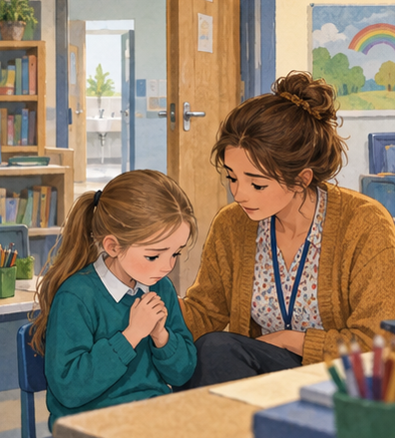
YSGOL CAE TOP • WYTHNOS 18 • SESIWN C
Cael rhywun i wrando
Gallwch siarad ag athro, athrawes neu oedolyn dibynadwy arall yn yr ysgol.
Os na fydd y person cyntaf yn deall, ceisiwch eto neu ewch at oedolyn arall.
Mae gofyn am help yn bwysicach na chael pob gair yn berffaith.
45
Notes:
Cynnwys craidd ar y sgrin. Wythnos 18, sesiwn C.
Ffynhonnell: Cae_Top_38_Week_Three_Session_Worship_Plan.xlsx, wythnos 18.
Darlun wedi’i gynhyrchu gan AI ar gyfer y stori. Nid llun dogfennol nac unigolyn go iawn ydyw.

Slide 46
YSGOL CAE TOP • WYTHNOS 18 • SESIWN C
Cais syml
Rhowch gynnig ar y geiriau hyn yn dawel gyda phartner:
“Mae angen help arna i. Ga i siarad â chi?”
Gallwch hefyd ddewis gwrando.
Os oes pryder go iawn gennych, siaradwch yn breifat ag oedolyn ar ôl y sesiwn.
46
Notes:
Cynnwys craidd ar y sgrin. Wythnos 18, sesiwn C.
Ffynhonnell: Cae_Top_38_Week_Three_Session_Worship_Plan.xlsx, wythnos 18.

Slide 47
YSGOL CAE TOP • WYTHNOS 18 • SESIWN C
Geiriau o’r Beibl
Rhowch y gorau i gelwydd a siaradwch yn onest â’ch gilydd, oherwydd rydyn ni’n perthyn i’n gilydd.
Effesiaid 4:25
Geiriad Cymraeg syml wedi’i aralleirio
47
Notes:
Cynnwys craidd ar y sgrin. Wythnos 18, sesiwn C.
Ffynhonnell: Cae_Top_38_Week_Three_Session_Worship_Plan.xlsx, wythnos 18.
Cyfeiriad Beiblaidd: Effesiaid 4:25. Aralleiriad Cymraeg gwreiddiol, nid dyfyniad o argraffiad cyhoeddedig.

Slide 48
YSGOL CAE TOP • WYTHNOS 18 • SESIWN C
Y cysylltiad Cristnogol
Mae Paul yn annog cymuned Gristnogol i siarad yn onest oherwydd bod ei haelodau’n perthyn i’w gilydd.
Gall geiriau gwir a gwrando gofalus helpu cymuned i ofalu. Mae dweud “Dydw i ddim yn siŵr” yn rhan o fod yn onest hefyd.
48
Notes:
Cynnwys craidd ar y sgrin. Wythnos 18, sesiwn C.
Ffynhonnell: Cae_Top_38_Week_Three_Session_Worship_Plan.xlsx, wythnos 18.

Slide 49
YSGOL CAE TOP • WYTHNOS 18 • SESIWN C
Amser i feddwl
Pa oedolyn yn yr ysgol allech chi ofyn iddo am help?
Meddyliwch yn dawel. Yna siaradwch â phartner am hanner munud. Gallwch ddewis gwrando.
49
Notes:
Cynnwys craidd ar y sgrin. Wythnos 18, sesiwn C.
Ffynhonnell: Cae_Top_38_Week_Three_Session_Worship_Plan.xlsx, wythnos 18.

Slide 50
YSGOL CAE TOP • WYTHNOS 18 • SESIWN C
Ychydig yn ddyfnach
Pam mae’n well i blentyn rannu pryder nag ymchwilio iddo ei hun?
Gwrandewch ar ddau neu dri syniad. Gallwn anghytuno’n barchus.
50
Notes:
Cynnwys craidd ar y sgrin. Wythnos 18, sesiwn C.
Ffynhonnell: Cae_Top_38_Week_Three_Session_Worship_Plan.xlsx, wythnos 18.

Slide 51
YSGOL CAE TOP • WYTHNOS 18 • SESIWN C
Munud tawel
Meddyliwch yn dawel am ble gallwch ddod o hyd i oedolyn dibynadwy yn yr ysgol. Nid oes angen rhannu pryder ar goedd.
Gallwch gadw eich llygaid ar agor. Arhoswn yn dawel am tua 20 eiliad.
51
Notes:
Cynnwys craidd ar y sgrin. Wythnos 18, sesiwn C.
Ffynhonnell: Cae_Top_38_Week_Three_Session_Worship_Plan.xlsx, wythnos 18.

Slide 52
YSGOL CAE TOP • WYTHNOS 18 • SESIWN C
Un cam heddiw
Cofiwch y cais syml:
“Mae angen help arna i. Ga i siarad â chi?”
Gallwch ofyn eto os oes angen.
52
Notes:
Cynnwys craidd ar y sgrin. Wythnos 18, sesiwn C.
Ffynhonnell: Cae_Top_38_Week_Three_Session_Worship_Plan.xlsx, wythnos 18.

Slide 53
YSGOL CAE TOP • WYTHNOS 18 • SESIWN C
Gweddi
Gallwch weddïo gyda ni, neu fyfyrio’n dawel.
Dduw,
helpa ni i siarad yn onest
a gwrando pan fydd rhywun angen cymorth.
Helpa ni i ddod o hyd i’r bobl sy’n gallu helpu.
Amen.
53
Notes:
Cynnwys craidd ar y sgrin. Wythnos 18, sesiwn C.
Ffynhonnell: Cae_Top_38_Week_Three_Session_Worship_Plan.xlsx, wythnos 18.

Slide 54
YSGOL CAE TOP • WYTHNOS 18 • SESIWN C
Diwedd sesiwn C
Diolch am wrando a meddwl gyda’n gilydd.
I’r arweinydd: pwyswch Esc i orffen yma.
54

